Slide 1

Githubの使い方
＋windowsPowerSell
※Gitコマンド使用

Slide 2
Gitをダウンロードしてね
https://proengineer.internous.co.jp/content/columnfeature/6893

Slide 3
Windows Powershellの使い方
Powershellの出し方
Windowsキーとxを同時押し
その後iを入力

Slide 4
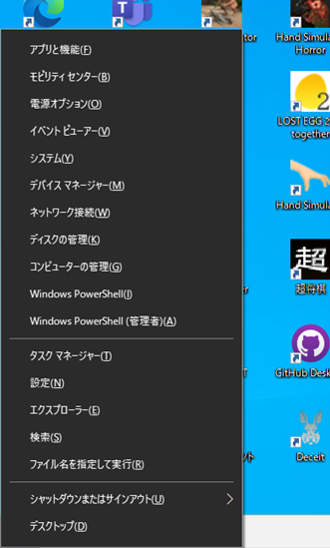
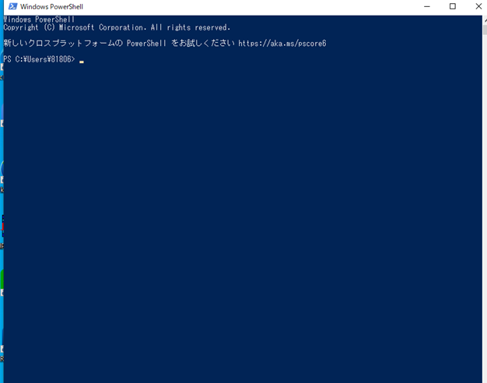
iを押す
スタートボタンを右クリックでもできるよ

Slide 5
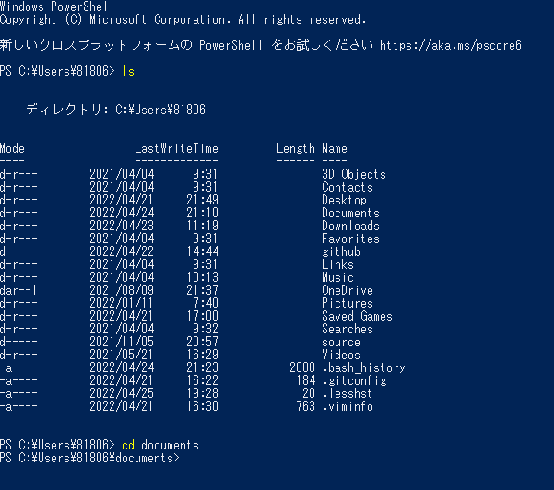
Windows Powershellの使い方
ls :今いるディレクトリの中にあるディレクトリを参照
cd ＜ディレクトリ名＞ :ディレクトリの移動 ※中にあるディレクトリにしか行けないので注意
cd .. :ひとつ前のディレクトリに戻る
今いる場所

Slide 6
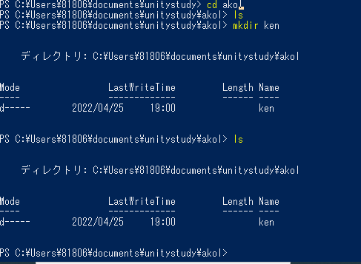
Windows Powershellの使い方
mkdir ＜名前＞:ディレクトリを作成

Slide 7
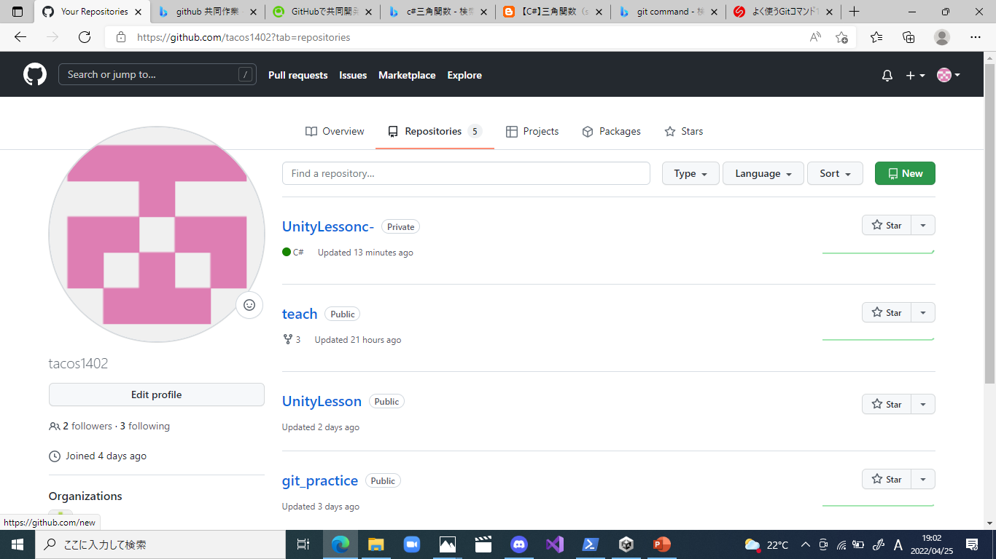

Githubでリポジトリを作成

Slide 8
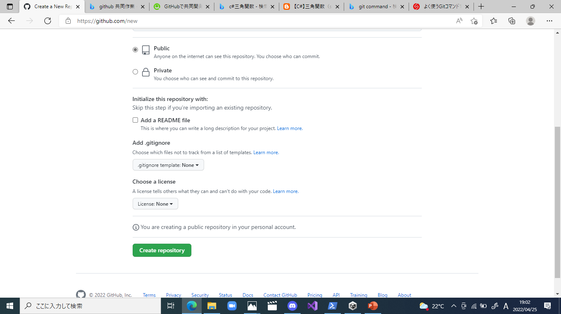

Githubでリポジトリを作成
名前を決め下にドラッグ

Slide 9
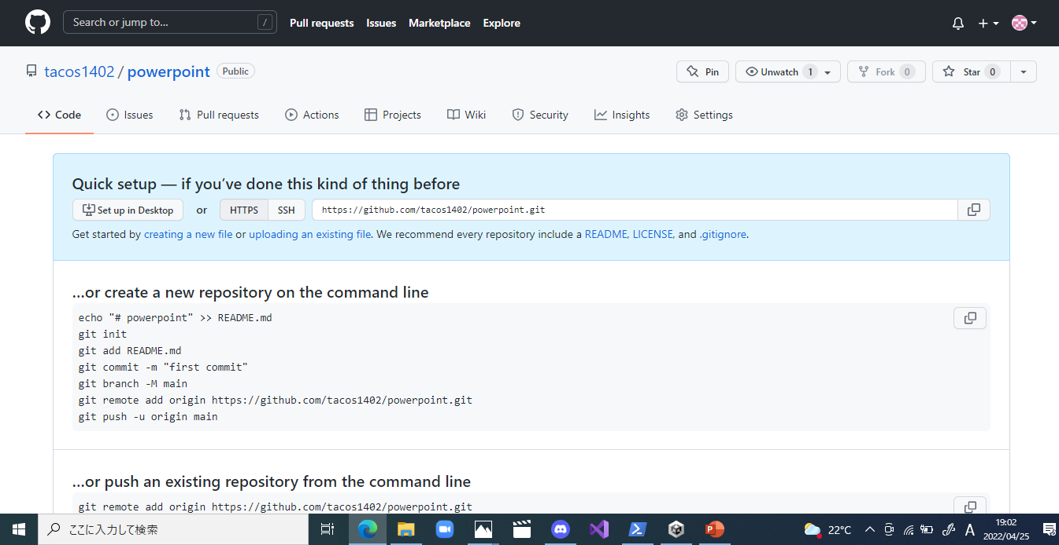

Githubでリポジトリを作成
作成完了。ここでリンクをコピーしておく。

Slide 10
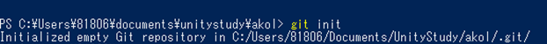
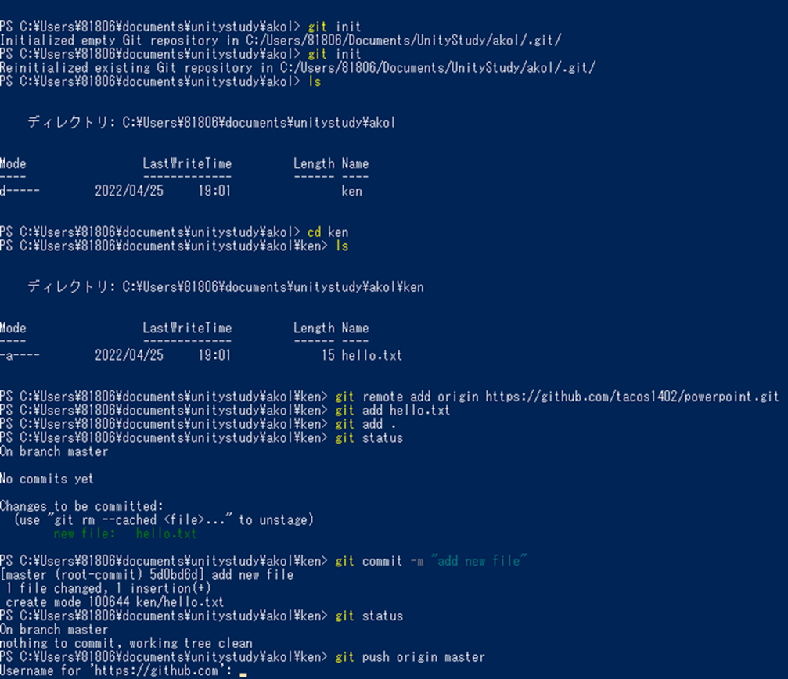
コマンドによるGithubの操作
※コマンドの先頭に git が必ず付く
Init :ディレクトリを初期化
remote :github上のリポジトリと同期 addをset-urlにすることで別のリポジトリに移ることも可能
add＜ファイル名＞:siteisitaファイルをローカルリポジトリに追加 後ろを.にすればファイルを一括追加できる
さっきコピーしたリンク
右クリックすれば簡単にペーストできる

Slide 11
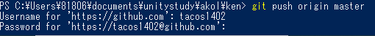

コマンドによるGithubの操作
※コマンドの先頭に git が必ず付く
status :状態を確認
commit :さっきaddしたファイルをpushできるようにする -m “コメント”でコメントをつけられる(日本語可)
push origin<branch名>:ブランチにコミットしたファイルを更新する パスワードはトークンを使う(下のリンクを参照)
編集中のブランチ名
pushではここを指定
パスワードは入れても表示されないが入力はちゃんとされてるから大丈夫(コピペ推奨)
https://style.potepan.com/articles/34189.html

Slide 12
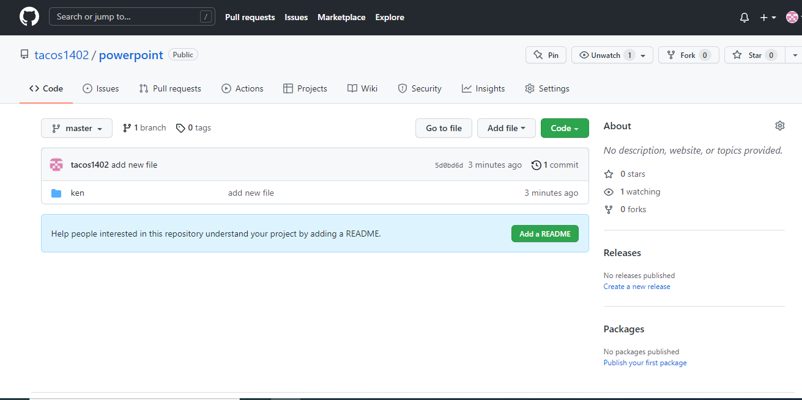

Githubの確認
ファイルができてることがわかる。commit時のコメントも書かれている。

Slide 13
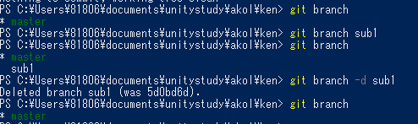
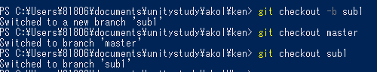
コマンドによるGithubの操作
※コマンドの先頭に git が必ず付く
branch :後ろに何もつけない場合ブランチ一覧を表示
branch <branch名> :ブランチを作成
branch -d <branch名> :ブランチ削除
checkout <branch名>:指定したブランチに移動
checkout –b <branch名> :ブランチを作成しつつそこに移動
*は現在地を示す

Slide 14
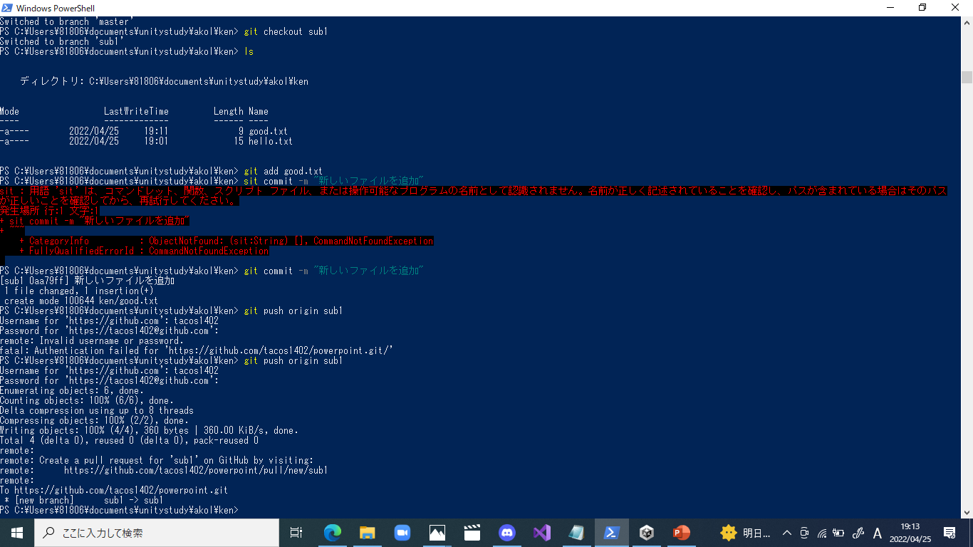
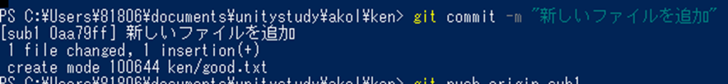
コマンドによるGithubの操作
※コマンドの先頭に git が必ず付く
ファイルを新しく作りsub1にpushしよう(手順は右)

Slide 15
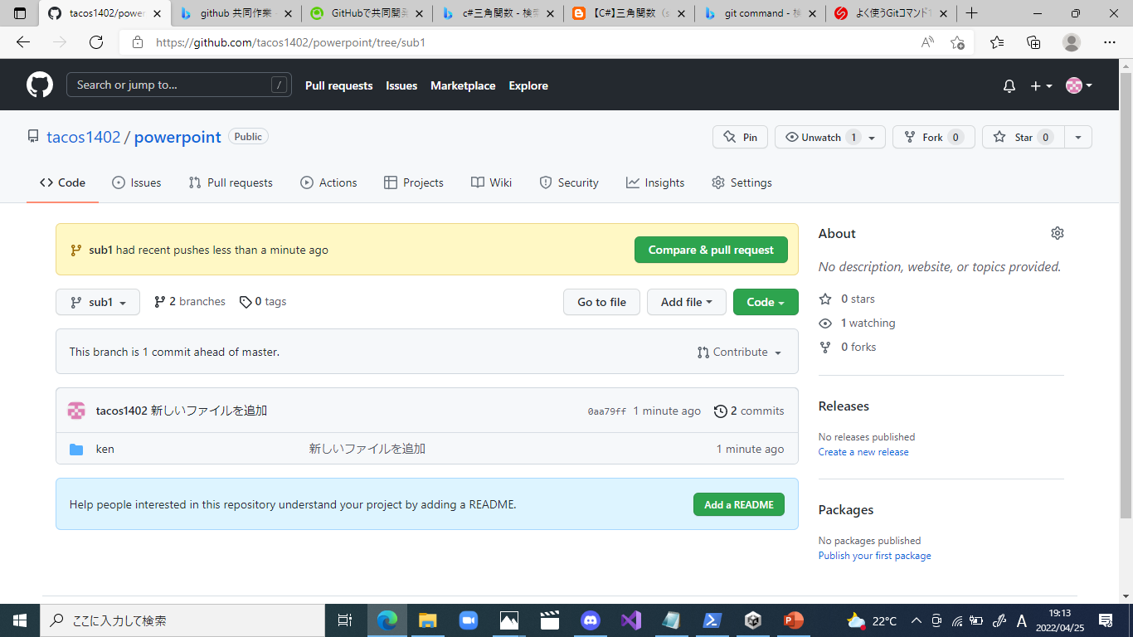

Githubの確認
ブランチsub1ができてることがわかる。

Slide 16
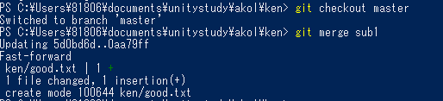
コマンドによるGithubの操作
※コマンドの先頭に git が必ず付く
checkoutでmasterに戻りmergeしよう
merge <branch名> :指定したブランチと今いるブランチを合わせる

Slide 17
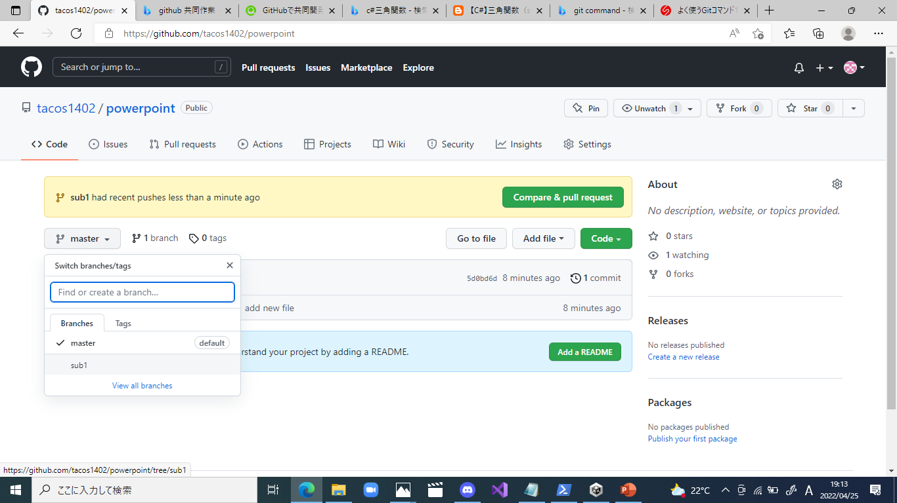
Githubの確認
プルリクエストをしよう

Slide 18
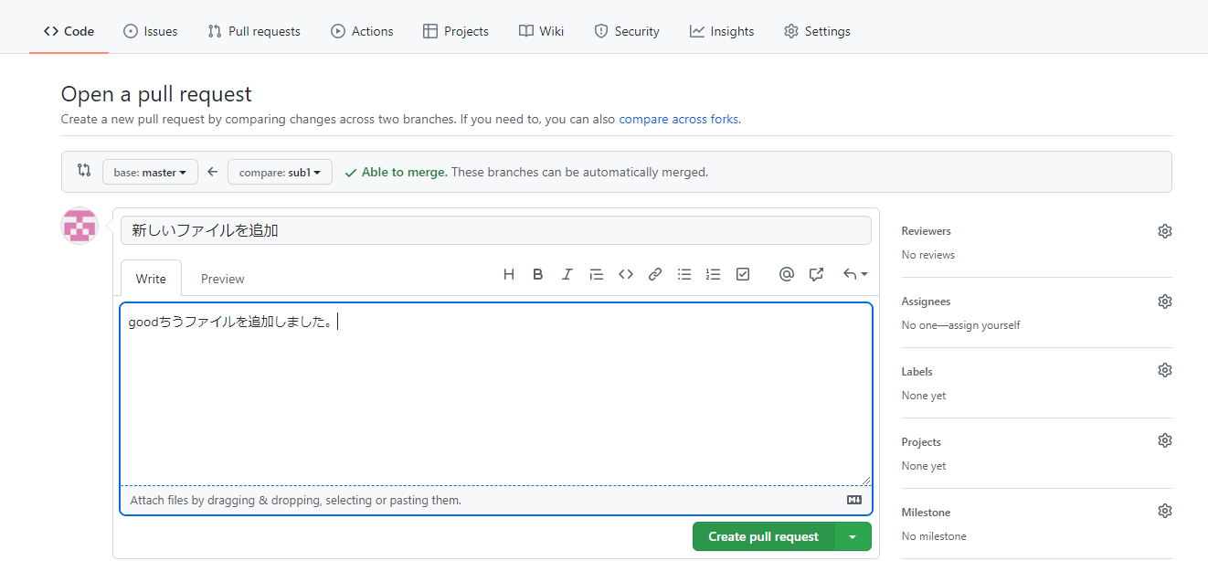

Githubの確認
今回のPullの説明を書いてリクエストを作る

Slide 19
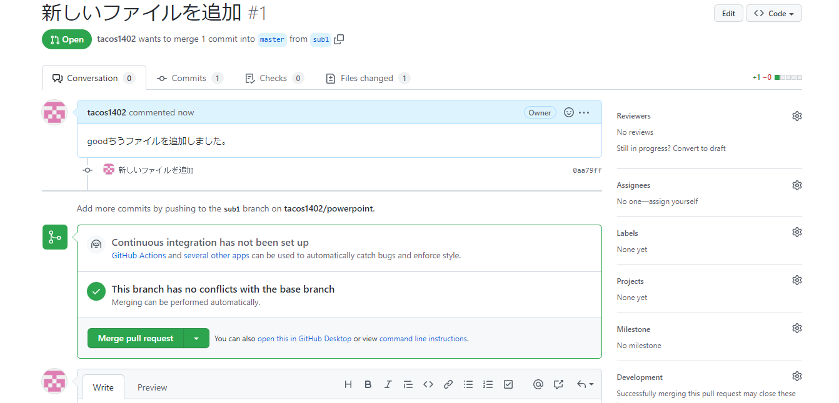

Githubの確認
ここ南海カオス

Slide 20
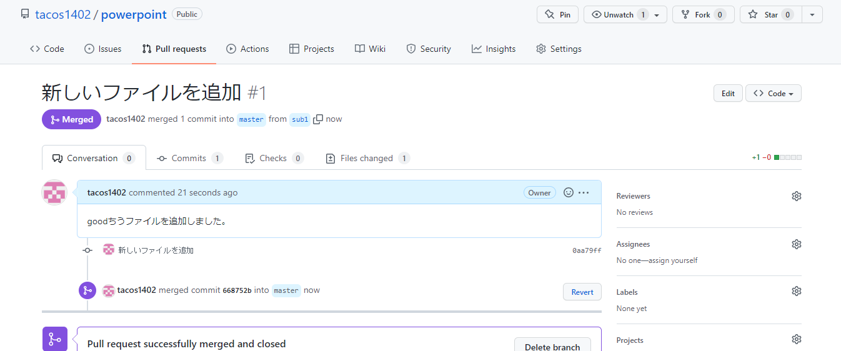
Githubの確認
マージできた！

Slide 21
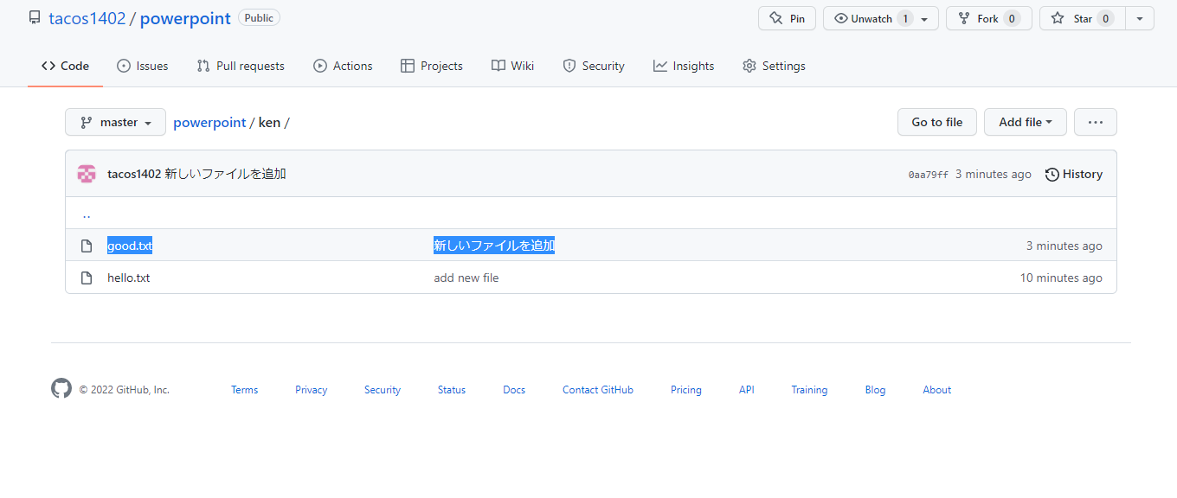
Githubの確認
マージできた

Slide 22
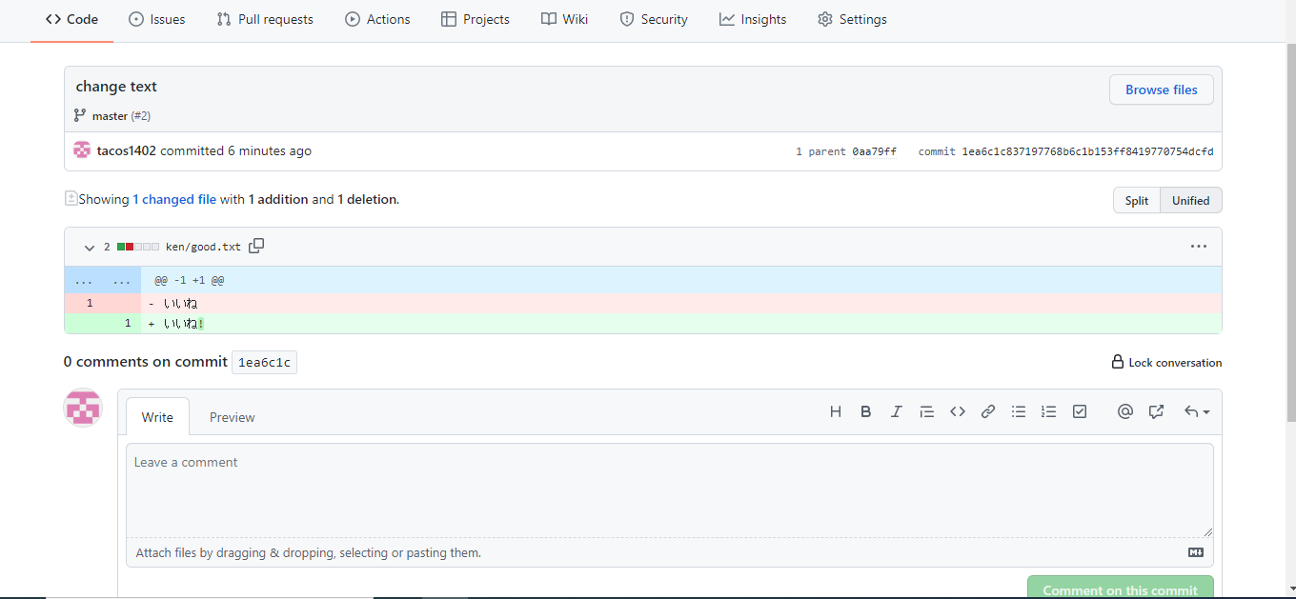
Githubの確認
ファイルを編集してマージするとファイルの変更履歴が見れる
疲れたから途中のスライド割愛

